Slide 1
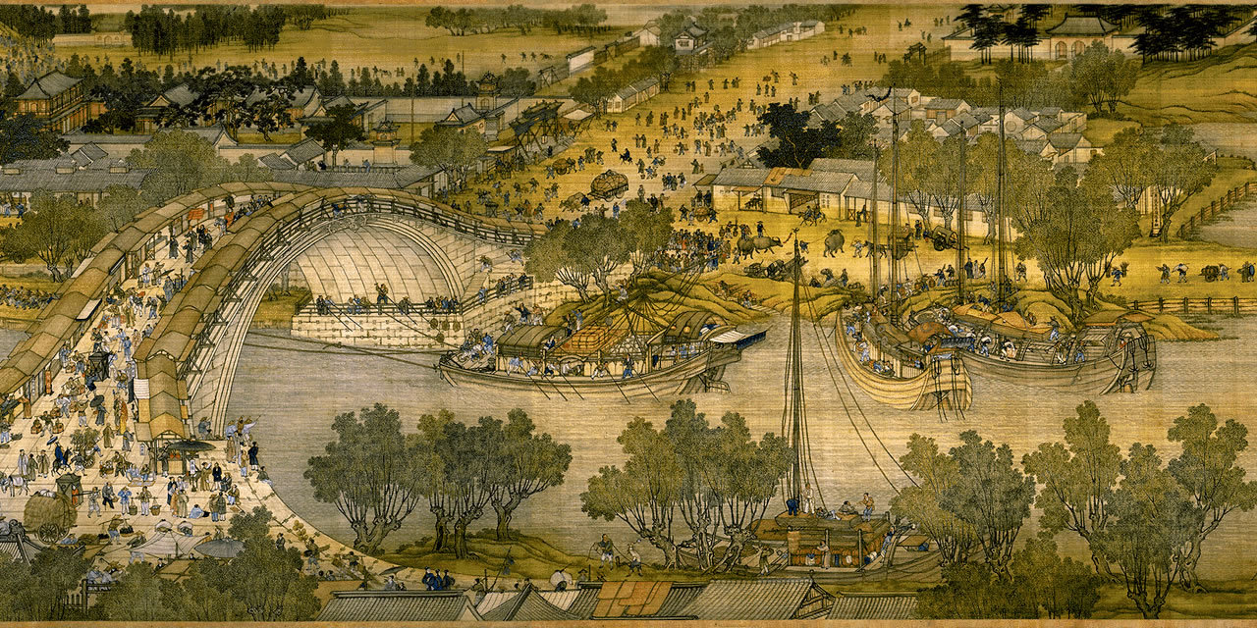

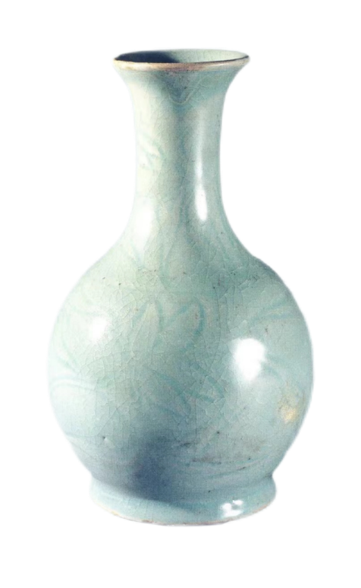


Notes:
汝瓷

Slide 2
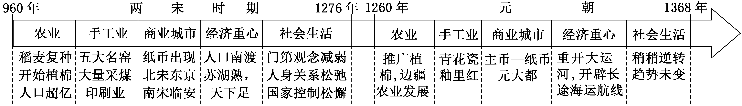
时空坐标
课程标准
1、掌握辽宋夏金元时期农业、手工业商业和城市的发展情况；
2、理解经济重心南移的原因及影响；
3、了解辽宋夏金元时期社会的变化。

Slide 3
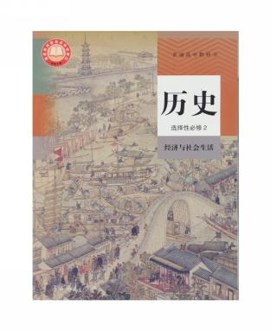
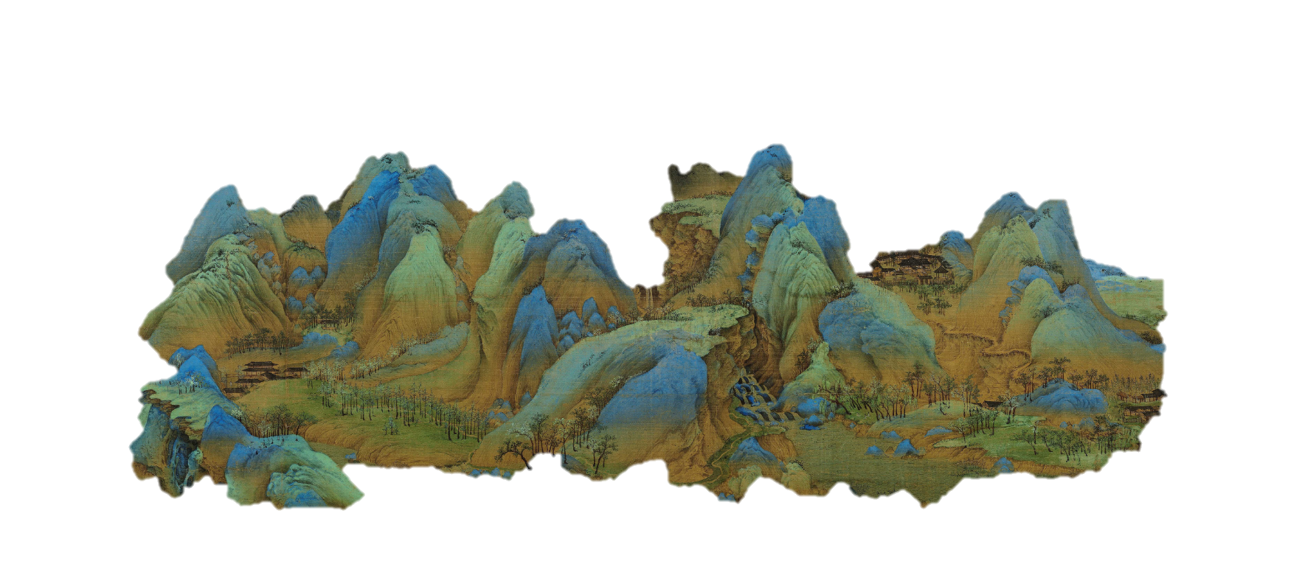
教材融合
纲要上
选必二
第11课：辽宋夏金元的经济与社会
第4课：古代的生产工具与劳作
第7课：古代的商业贸易
第10课 ：古代的村落、集镇和城市
第12课：水陆交通的变迁

Slide 4
考情考向
考情分析 | 全国卷 | 地方卷
 | 2023全国甲卷·宋元商业和城市的繁荣 2023全国乙卷·宋金元社会的变化 2022全国甲卷·宋元手工业的发展 2021全国Ⅰ卷·重农抑商政策 2021全国乙卷·社会阶层观念的变化 2020全国Ⅰ卷·宋代农作物的引进与推广种植 | 2023北京卷·宋元农业的发展 2023辽宁卷·设置榷场进行边境贸易 2023河北卷·海外贸易繁荣 2022山东卷·经济重心南移进程及其表现 2022湖北卷·社会阶层观念的变化 2021湖南卷·宋代农业精耕细作 2021广东卷·元代经济管理措施
考向 分析
考查方式
1.重点把握农业、手工业和商业发展状况与经济重心南移
2.社会变化是新增内容，重点是国家对社会的控制松弛。
近几年的高考试题来看，客观题和主观题兼有。宋时期的经济和社会的变化是命题的重点，尤其是商业。

Slide 5
阶段特征：辽宋夏金元时期（916—1368年）
政治上：
经济上：
1、政权并立到走向大一统，统一多民族国家进一步发展；
3、辽、西夏、金、元少数民族建立政权，制度建设，呈现多元交融特色；
3、专制主义中央集权制度不断强化，宋朝重文轻武，并不断分散地方权力来加强中央集权；
4、元朝实行行省制度，体现中央对地方的行政管理制度创新发展。
1、南宋时，南方完全取代了北方经济重心的地位，经济重心南移完成；
2、小农经济进一步发展，租佃制度普遍，土地兼并盛行；
3、手工业中制瓷业、矿冶业、纺织业等手工业进一步发展；
3、宋代出现商业革命，商品经济活跃，城市繁荣；
4、宋元时期海外贸易发达、互市贸易、草市发展。

Slide 6
阶段特征：辽宋夏金元时期（916—1368年）
思想文化上：
民族关系上：
中外关系上：
1、理学产生，儒学完成转型（哲学化、思辨化、世俗化、体系化）；
2、科技世界领先，文艺平民化、市俗化；
3、国家对社会控制相对松弛，社会结构、思想观念、阶层流动发生重大变化。
1、各民族政权之间既有战争又有议和，但“和”是主流；
2、边疆少数民族封建化进程加速；
3、内迁少数民族与汉族逐渐融合，形成新的民族；
1、海上丝绸之路活跃，对外贸易发展超过前代水平，出现闻名世界的商业都市，对外贸易范围扩大；
3、中外经济文化交流频繁，四大发明走向世界，对世界作出了重大贡献。
总体特征：中华文明的成熟、封建经济的继续发展和民族交融的新高潮。

Slide 7
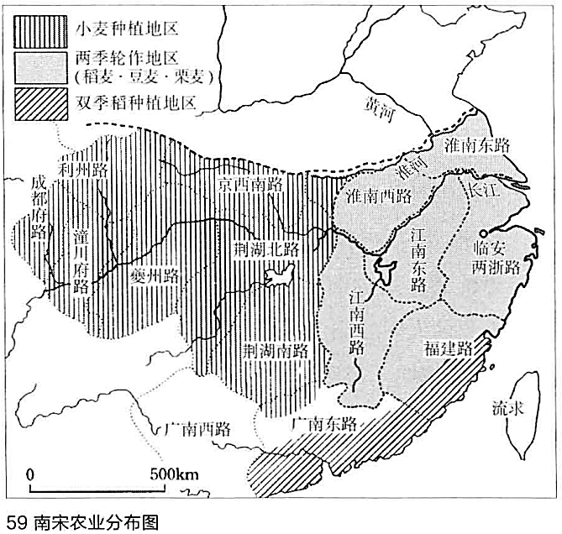
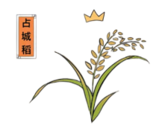
一、农业和手工业的发展
（一）农业
一年两熟的稻麦复种制在南方已经相当普及，有些地方还可以一年三熟（岭南）。
1、耕作制度：
历史纵横：北宋的人口户口增长是农业发展的一个重要指标……绝大部分学者认为，宋代统计的口数仅包括男丁，即成年男子，如以汉唐史料所载户口比例（每户5口左右）推算，北宋末年的实际人口数应当已经超过1亿。这在中国古代人口史上是一个划时代的标志。
◎南宋农业分布图
（1）作用：
提高了粮食产量，促进人口增长、农产品商品化。

Slide 8
一、农业和手工业的发展
1、(2021 湖南卷·5） 宋孝宗时绍兴府赈灾，有人户状告“检放秋苗不尽不实”，朱熹受命调查后发现确实存在不实，但是当时用土大多已经种麦，没有稻根可据以核查受灾面积。这反映了（ ）
绍兴府行政效率低下 B. 理学强调实事求是的精神
C.宋代赈灾方式不合理 D. 绍兴农业精耕细作的特点
D
2、（2020·全国Ⅰ卷高考·26）北宋时，宋真宗派人到福建取得占城稻三万斛，令江淮两浙诸路种植，后扩大到北方诸路；宋仁宗时，大、小麦被推广到广南东路惠州等地。南宋时，“四川田土，无不种麦”。这说明宋代（ ）
A．土地利用效率提高 B．发明翻车提高了生产力
C．区域经济发展均衡 D．民众饮食结构根本改变
A

Slide 9



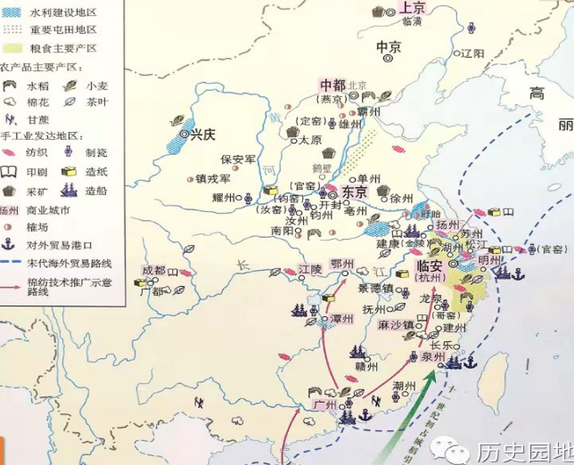
一、农业和手工业的发展
经济结构：产业结构、经济形态、经营方式、分配方式等经济要素之间的比例状态。
（一）农业
2、经济结构：
（1）成就：
①出现了固定种植经济作物的农户；
②宋朝棉花开始在内地种植，元朝推广。
（2）作用：
①农产品商品化，推动商品经济发展，传统自然经济结构有一定突破；
②推动棉纺织业兴起发展

Slide 10
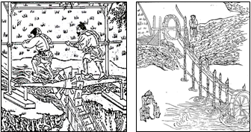
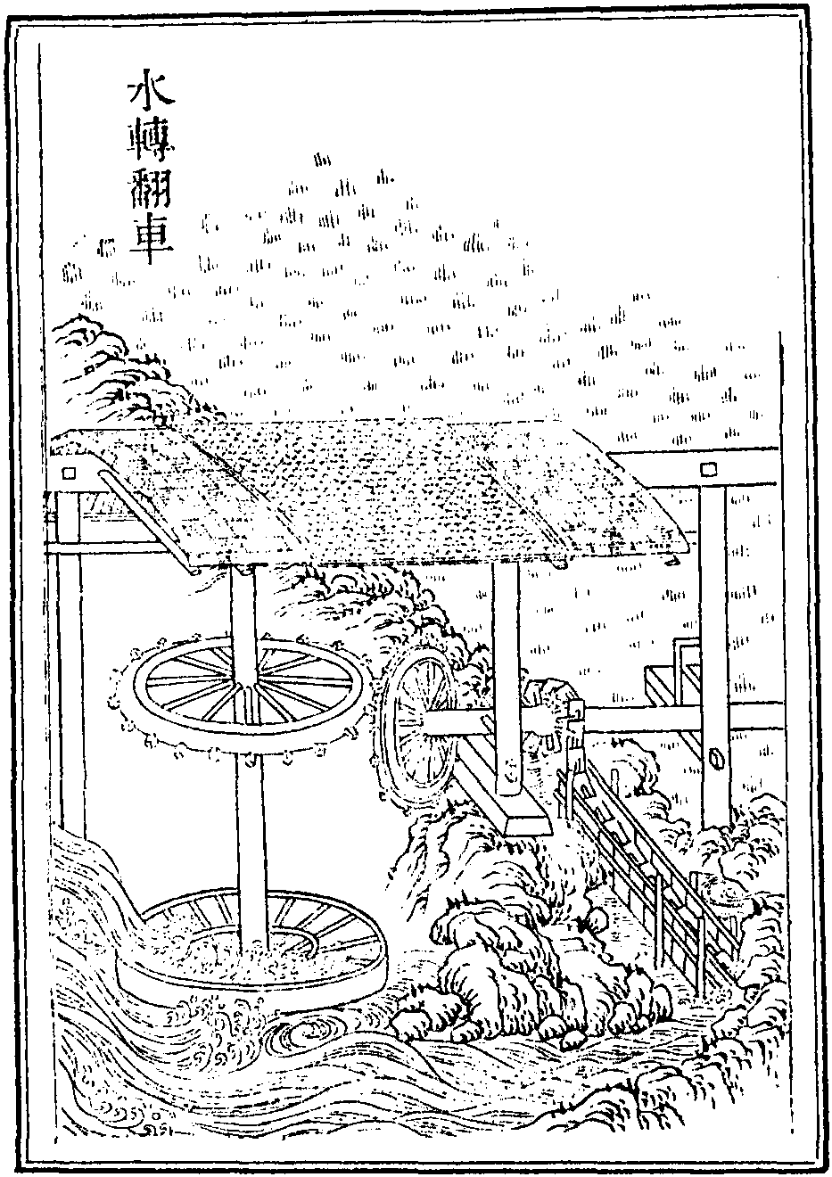
一、农业和手工业的发展
（一）农业
边疆地区获得进一步开发，漠北、东北、西北、云南等地的农业都有显著进步
3、边疆开发：
（1）作用：
边疆进一步开发，中原农耕文明向周边扩展 。
4、灌溉工具：
高转筒车、水转翻车
（1）作用：
推动农业发展
5、土地经营：
①田制不立，不抑兼并；
②租佃制盛行。
◎高转筒车
◎水转翻车

Slide 11
一、农业和手工业的发展
（一）农业
知识补充1：宋朝“田制不立，不抑兼并”政策
1、本质：
2、原因：
3、影响：
就是授田制基本被废弃，承认并保护土地私有产权的合法性及土地的商品化，允许其按经济规律进行流转买卖，国家不再加以干预，甚至国家也参与其中。
①延续两税法以资产为主的征税标准，按土地多少征税；②商品经济发展，土地商品化程度更高;③宋朝政权为了取得地主阶级的支持。
局限：土地高度集中，自耕农经济衰退，租佃制进一步发展。
积极：从生产力发展角度来说，土地兼并有利于土地的大规模开发，生产技术的推广、大型铁农具的利用以及水利事业的发展，促进农业发展，人口增长。

Slide 12
一、农业和手工业的发展
（一）农业
知识补充1：中国古代的租佃制（租佃关系）
1、含义：
2、原因：
3、发展：
地主把土地租给佃农耕种，收取地租作为收益，称为租佃制。 租佃制下，地主与佃农之间形成了租佃关系。
①土地私有制，土地兼并严重；②人多地少的矛盾。
①租佃关系形成于战国时期；
②汉代时比较普遍，当时佃农与地主的人身依附关系很强，如东汉田庄的劳动者与田庄主；
③宋代，租佃经营普遍化，仅次于自耕农形式；（宋朝不抑制兼并）
④明清时期，租佃制普及全国，成为农村经济中的主要形式。

Slide 13
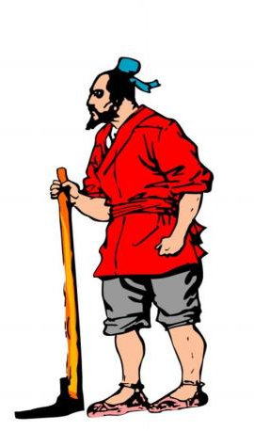
一、农业和手工业的发展
（一）农业
知识补充1：中国古代的租佃制
4、影响：
①租佃方式的确定，使佃农对地主的依附关系相对减弱；
②提高了农民的生产积极性，有利于农业的稳步发展；
③促进了商品经济发展。
在租佃制下，地主与佃农虽然是剥削与被剥削的关系，但佃农在选择雇主方面有一定的权利，而且在支配产品方面也获得了适当的自主权。到宋朝，无地农民通常与地主签订契约，租种土地，也较少受到契约关系以外的人身束缚。

Slide 14
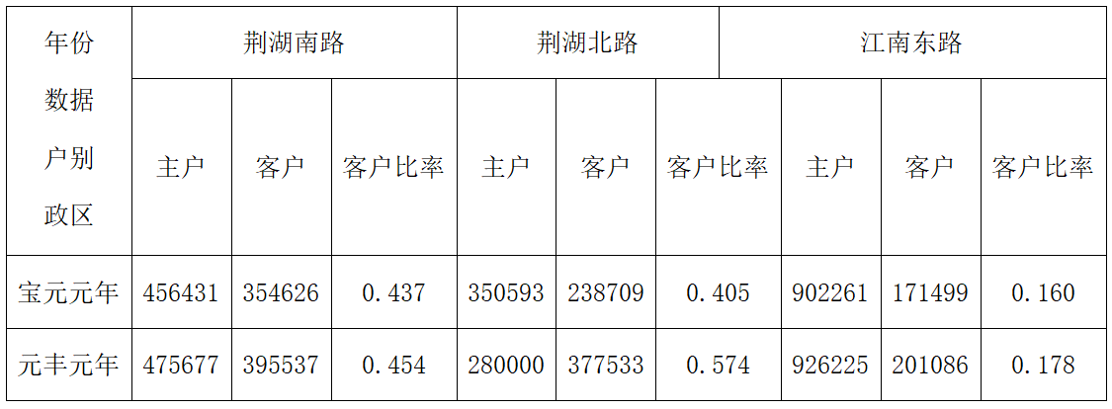
一、农业和手工业的发展
3、（2023·湖北卷）宋代依据有无田产，将全国户口分为主户和客户。下表是北宋宝元元年（1038）和元丰元年（1078）三路主户、客户的统计数据，表中客户比率变化反映（ ）
A．土地兼并程度加深
B．地域经济差别扩大
C．商品经济发展加快
D．贫富差距逐渐缩小
A
宋朝户籍分主户与客户。主户：拥有土地、缴纳赋税的税户；客户：没有土地的佃户。

Slide 15

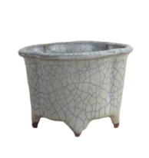
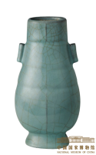
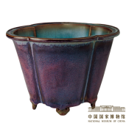
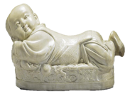
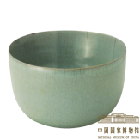
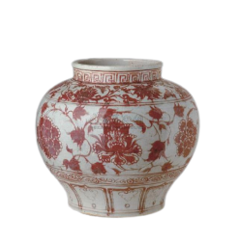
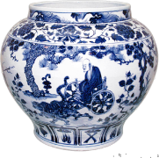
一、农业和手工业的发展
◎黄道婆
（二）手工业
1、棉纺织业：
元代黄道婆推广先进的棉纺织技术。
（1）作用：
江苏的松江成为全国棉纺织业中心，促进棉纺织业发展。
2、制瓷业：
（1）宋朝出现五大名窑：汝窑、
官窑、定窑、哥窑(南方)、钧窑；
景德镇兴起。
定窑 汝窑 哥窑 官窑 钧窑
（2）元朝烧出了新型彩绘瓷器：青花瓷和釉里红；
景德镇成为 制瓷中心。
（3）宋元时期，瓷器大量出口海外，继丝绸之后
成为中华文明新的物质象征。
青花瓷 釉里红

Slide 16
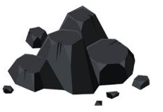
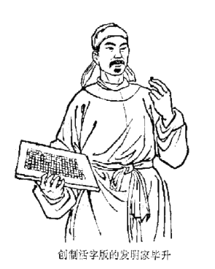
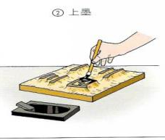

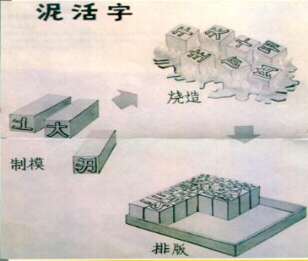

一、农业和手工业的发展
（二）手工业
3、冶金业：
北宋煤的开采量很大，矿冶业在手工业中占有重要地位。
（1）作用：
燃料的改进大大提高了金属冶炼的产量和质量。
4、印刷业：
普遍运用雕版印刷术，北宋平民毕昇发明了活字印刷术。
◎雕版印刷术
原料：胶泥活字—木活字—金属活字

Slide 17

一、农业和手工业的发展
思考：结合材料及所学，分析宋元棉纺织业迅速发展的原因及影响。
材料1：宋元时期，我国人口数量在宋代有大幅度的增长，人口的大量增加，原有的丝麻等纺织纤维材料已不能满足日益增长的需要。人口大量南迁，且人口密度大，江南人均耕地少，导致大量剩余劳动力。棉花轻薄柔软价格较低。宋末元初，江南地区开始大规模植棉，棉花种植迅速普及。没有宋元时期江南植棉业的普及和棉纺织手工业的发展，就没有黄道婆对棉纺织技术的进一步发展和创新。明代棉布成为人们的主要衣被原料。
——摘编自史宏达《论宋元明三代棉纺织生产工具发展的历史过程》
材料2：1289年，元朝政府在浙东、江东、江西、湖广、福建设置木棉提举司，责民岁输棉布十万匹；1296年，又颁布江南税则，规定棉花和棉布为夏税征收的实物。到了清代，“天下无不衣棉之人，无不宜棉之土”。

Slide 18
一、农业和手工业的发展
思考：结合材料及所学，分析宋元棉纺织业迅速发展的原因及影响。
（1）原因：
①人口增加，原有的纺织材料不能满足需要； ②棉布柔软保暖，适合各阶层需要；③棉花的广泛种植；④元代黄道婆改进棉纺织技术；⑤政府重视，设置专门管理机构； ⑥将棉花和棉布作为税收的内容。
（2）影响：
①进一步推动棉花作为经济作物的广泛种植，改变了农作物的种植结构，推动了商品经济的发展；②增加了政府税收的来源，提高国家财政收入；③各阶层广泛使用棉织物，丰富了衣着材质。③促进了江南市镇的兴起和发展。

Slide 19
一、农业和手工业的发展
4、(2018·新课标全国Ⅰ卷)北宋前中期，在今四川井研县一带山谷中，密布着成百上千个采用新制盐技术的竹筒井。井主所雇工匠大多来自“他州别县”，以"佣身赁力"为生，受雇期间，若对工作条件或待遇不满意，辄另谋高就。这反映出当时( )
A.民营手工业得到发展 B.手工业者社会地位高
C.雇佣劳动已经普及 D.盐业专卖制度解体
A
5、(2022·全国甲卷·26)宋朝海外贸易中，输出的商品主要是丝织品、瓷器、漆器、铁器等，输入的商品以香料、犀角、象牙、珊瑚、珍珠等为大宗。政府每年从海.上进口贸易中获利颇丰。这表明，在宋朝( )
A.进口商品成为基本生产资料 B.开辟了海上丝绸之路
C.外贸成为国家税收主要来源 D.手工业生产较为发达
D

Slide 20

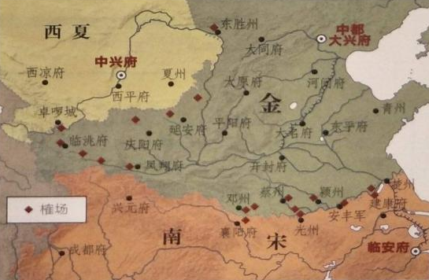
二、商业和城市的繁荣
（一）大众基层市场的涌现：
所谓“草市”，指的就是农村集市。
①一般出现于交通要道或城市边缘，基本定期交易；②地区差异较大；③内容丰富。
1、特点：
①促进了城乡经济交流；②部分草市演变为居民定居点、 市镇，或者与市区逐步融合，促进了城市发展。
2、影响：
（二）边境贸易：
1、官方设置榷场进行互市交易;
榷场：它是指中国辽宋夏金各政权在边境设置的互市市场。除战争时期，通常会相互约定，定期开设，受官方严格管控。
2、民间贸易活跃。
经济交流、民族融合
Notes:
宋朝在宋辽榷场贸易中每年有四十余万的收入，以致每年给辽国缴纳的岁币（三十万）可以从榷场贸易中收回。

Slide 21
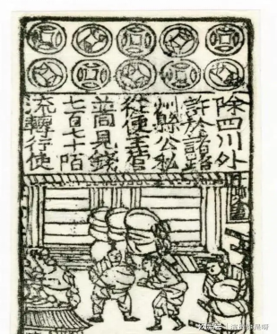
二、商业和城市的繁荣
（三）货币发展：
1、北宋：钱币年铸造量最多时高出唐朝10多倍，四川地区出现“交子”。
思考：宋朝发行纸币交子的原因有哪些？，又有何影响？
材料1：交子的诞生，与经济繁荣有莫大的关系，可谓大时代与小地区的因缘巧合...除了北宋本身的时代背景，也在于四川的特殊性。四川因为躲避隋唐战乱，经济相对独立，贸易繁荣，因缺铜而依赖铁钱，携带不便。最终，四川茶叶和马匹等贸易的发达以及四川的铁钱的笨重，导致交子在相对独立和特殊的四川诞生。
材料:2：会子、交子之法，盖有取于唐之飞钱。
北宋交子

Slide 22
二、商业和城市的繁荣
（三）货币发展：
1、北宋：钱币年铸造量最多时高出唐朝10多倍，四川地区出现“交子”。
思考：宋朝发行纸币交子的原因有哪些？，又有何影响？
（1）原因：
①北宋商品经济繁荣发展，需要大量货币；②铜币流通量不足，出现钱荒；③铁钱笨重不便流通；④造纸业和印刷业的发展。⑤借鉴了飞钱的功能。⑥四川地区特殊的贸易和货币环境。
（2）影响：
①世界上最早的纸币，影响深远；②与铜钱兼行，弥补现钱的不足，促进商品经济发展；③缺乏监管，滥发纸币，造成严重通货膨胀。

Slide 23
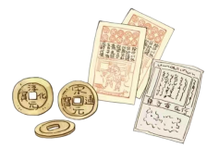
二、商业和城市的繁荣
（三）货币发展：
1、北宋：钱币年铸造量最多时高出唐朝10多倍，四川地区出现“交子”。
2、南宋：纸币与铜钱并行的货币。
3、元朝：将纸币“钞”作为主体货币，纸币在全国大范围流通。
（1）结果：元末滥印纸钞，导致恶性通货膨胀，财政崩溃。
6、北宋时期，四川地区交子的发行规则是每隔三年发行一次新纸币（称“界”），规定百姓以旧换新，保证市面流通的交子总量和准金比率不变。熙宁五年（1072年），中央政府命令四川地区多发行一界交子且不收回老一界交子。这表明当时北宋政府（ ）
A．积极满足市场货币需求 B．利用纸币攫取民间财富
C．力促四川地区商业繁荣 D．推动全国货币制度改革
B

Slide 24
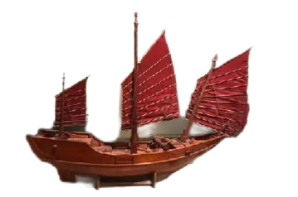
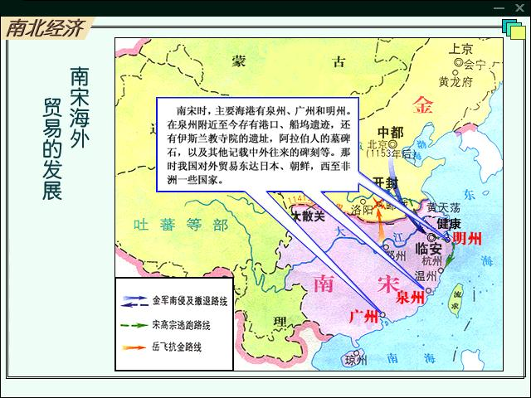
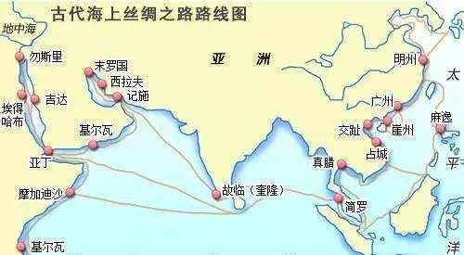
二、商业和城市的繁荣
（四）海外贸易的活跃
1、外贸税收成为宋元两朝国库的重要财源。
2、大型远洋海船装载丝织品、瓷器等，远销亚非许多国家和地区。
3、主要外贸港口有广州、泉州、明州等。

Slide 25
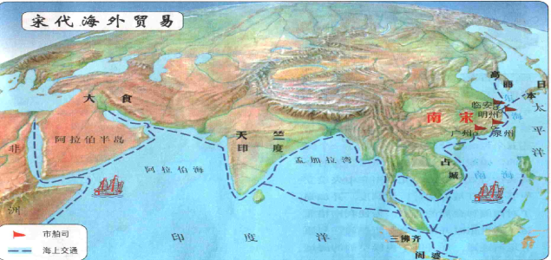
二、商业和城市的繁荣
（四）海外贸易的活跃
探究：结合材料和所学，分析宋朝海外贸易活跃的原因
材料1:唐宋以后，海上丝绸之路变得日趋重要。两宋时期军力孱弱，难以突破西北游牧民族的屏障，加之经济重心 南移，自海路向西方出口丝绸的道路开始繁荣。
材料2:精美的华瓷外销，陆上交通，晓行夜宿，辗转搬运极易破损；而靠海路运输，则不虞路途之遥。而且，海路 运输比之陆上运输，不仅安全、安稳，载量也大得多。

Slide 26
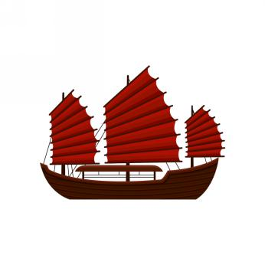
二、商业和城市的繁荣
（四）海外贸易的活跃
探究：结合材料和所学，分析宋朝海外贸易活跃的原因
①经济：商业的繁荣，经济重心南移的影响；
②政治：少数民族政权使陆上丝绸之路受阻；
③政策：政府对海外贸易的依赖和对贸易港口有效的管理（市舶司管理）
④技术：造船工艺和航海技术的进步，指南针应用使远洋航行能力增强
⑤优势：海路比陆路更安全，载重量更大，成本更低。

Slide 27
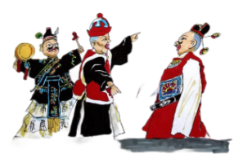
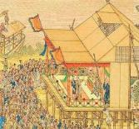
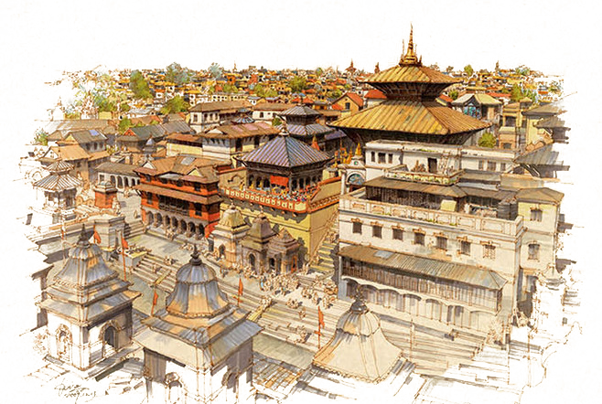
二、商业和城市的繁荣
◎木偶戏
◎瓦子
（五）城市的兴盛
北宋东京和南宋临安人口多时均超出百万，市场活跃，交易频繁，娱乐活动丰富多彩。
1、宋朝：
2、元朝：
（1）元朝恢复临安的旧称杭州，被称为“世界最富丽名贵之城”。
（2）元大都是当时北方最大的经济中心和商品集散地。

Slide 28
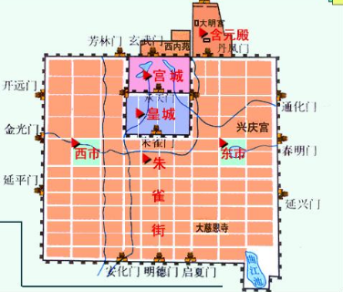
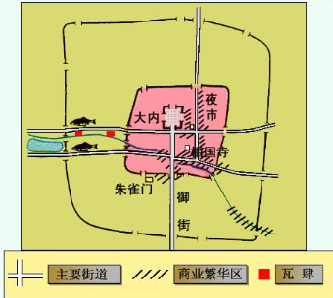
二、商业和城市的繁荣
（五）城市的兴盛
思考：与唐长安城比较，北宋东京城有哪些变化？
材料1：宋代孟元老在《东京梦华录》中曾这样描述宋代东京的商业繁荣“市井经纪之家……夜市直至三更尽，才五更又复开张。如耍闹去处，通晓不绝……”
①市的范围扩大，时间、空间限制被打破；
②交易活动不再受官府直接监管；
③出现专业化市场；
④城市经济功能大大增强。
北宋东京内城平面图
唐长安城平面图
材料2：各种行业也是逐渐的兴起，出现了专门商品的交易场所，比如说马市、药市等都是专门的商品交易市场。

Slide 29
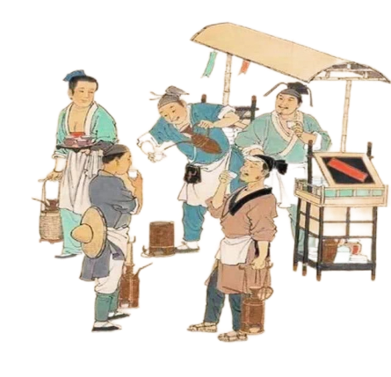
二、商业和城市的繁荣
总结：结合材料和所学，简要归纳宋代商业发展的革命性表现。
城市商业
商业政策
商品范围
经营方式
商品种类
金融流通
打破坊市制度，商业活动不再受时空限制，早市、夜市相接，城市经济功能增强
官府不再直接监管商业活动，重农抑商政策松动
海外贸易、边境贸易（榷场）得到拓展、草市繁荣
商家更注重包装，广告、品牌效应
文化商品化
出现世界上最早的纸币“交子”

Slide 30
二、商业和城市的繁荣
7、（2023·河北卷）南宋临安城水路沿岸建有塌房数十所，房屋达数千间。塌房主将其租赁给本地铺户及外来客商存放货物，并向承租者征收保护与管理费用。材料表明，南宋时（ ）
A．经济重心南移完成 B．都市商业繁盛
C．商旅安全有所保障 D．海外贸易发达
B
8、（2017.·浙江高考）日本所藏中国宋代提举两浙路市舶司“公凭”（官方文书）记载：泉州客商李充“自己船一只”“往日本国”，随船货物有象眼四十匹、生绢十匹、白绫二十匹及大量瓷器。该史料反映了宋代( )
A．商贸活动不再受到官府的监管 B．中日之间官民互惠贸易的繁荣
C.“朝贡”贸易体制尚未发展起来 D．“海上丝绸之路”商品外销情况
D

Slide 31
二、商业和城市的繁荣
9、(2023·全国甲卷)民众日常生活能够反映时代特点。下列情景中，可能出现于北宋都城市民日常生活中的是( )
A.早晨在家喝红薯玉米粥 B.晚上去夜市听人说书
C.到指定市场用银元购物 D.出门时穿件黄色棉袍
B
10、（2021·福建卷）北宋中期以后乡村出现了受雇于富豪之家的代役人，顶替雇主到地方官府当差。募役法实行后，这一类代役人大部分被国家认可，南宋时渐成常态。代役人现象的普及（ ）
A．反映了商品经济发展 B．加剧了乡村阶层对立
C．削弱了基层治理能力 D．加速了农村人口流动
A

Slide 32
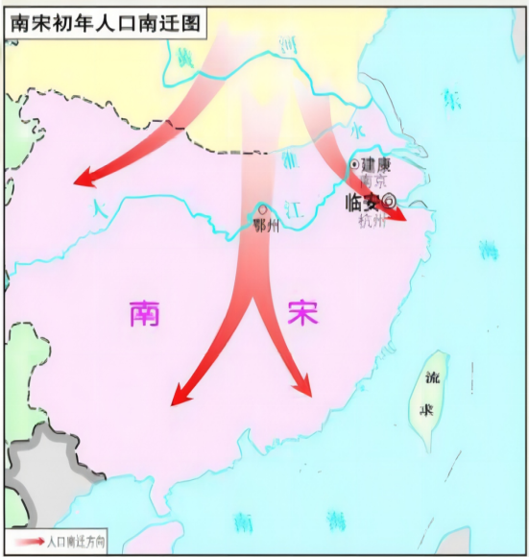
三、经济重心南移
（一）原因
1、江南地区雨量充沛，气候较炎热，土地肥沃，自然条件优越；
2、北方人口南迁，带来了劳动力和先进的生产技术；
3、江南战争相对较少，社会秩序较安定；
4、江南农作物品种交流和对外贸易的发展；
5、人民的辛勤劳动；
6、南方统治者重视发展经济；
7、政治中心南移。

Slide 33
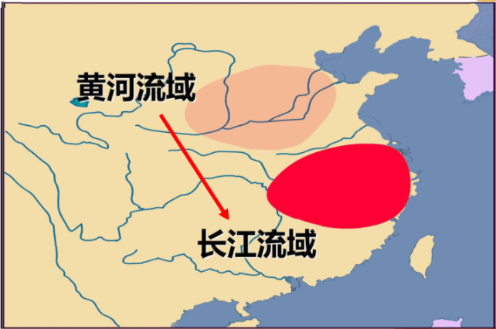
三、经济重心南移
（二）过程
①魏晋南北朝：奠基
江南得到大规模开发，南北经济趋于平衡。
②中唐时期以后：开始南移
安史之乱影响，江南进一步开发，南方经济实力渐渐超过北方。
③北宋时期：继续南移
北宋在经济上对南方依赖明显，户口分布南多北少的格局定型。

Slide 34
三、经济重心南移
特点1：由北到南、由内地向沿海
（二）过程
④南宋时期：南移完成
北宋灭亡，大批中原人口南渡，进一步奠定了南方经济重心的地位；
长江下游和太湖流域成为全国最重要的粮仓。“苏湖熟，天下足”。
⑤元明清时期：巩固发展
南北经济差距继续扩大，全国大部分人口和税收集中在江南。

Slide 35
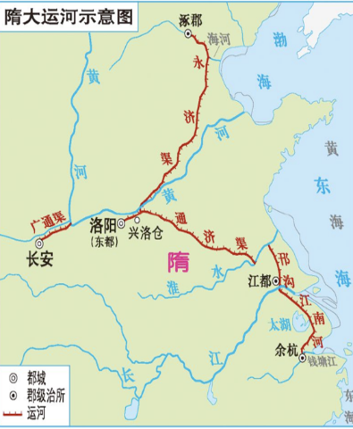
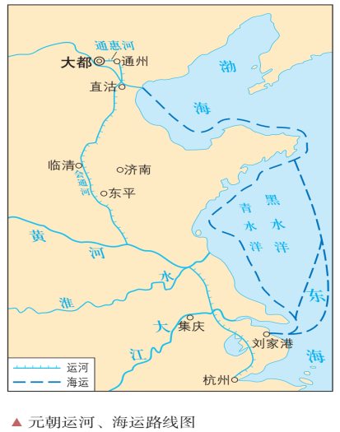
三、经济重心南移
特点2：经济重心与政治中心分离
（二）过程
思考：对比两图思考，元朝的水运交通有何新变化？变化原因是？
（1）变化：
①重开大运河，改变隋唐时迂回曲折的路线，缩短航程；
②开设海运路线。
（2）原因：
经济重心与政治重心分离，沟通南北经济，顺应经济重心南移的趋势的需要。
◎隋大运河示意图
◎元朝运河、海运路线图

Slide 36
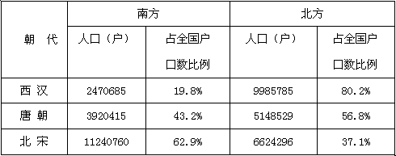
三、经济重心南移
（三）表现
材料1：不同时期我国南北方的人口数量及所占比例情况
1、人口分布南多北少
材料：朝廷在故都（东京开封）时，实仰东南财赋，而吴中（江苏）又为东南根柢。语曰：苏常熟，天下足。
—— 陆 游
2、国家财政养给东南

Slide 37
三、经济重心南移
（四）影响
经济重心南移促进文化重心南移，促进南方文化教育发展
材料1：北宋时，南方人在全国统一的科举考试中优势明显。自南宋起，江浙一带尤其成为人才集中的地区。北宋后期，科举考试采取南北分卷的制度，特许北方五路分别考试，单独录取，以维持南北地区间取士人数之大体均衡。
——据《宋会要辑稿》食货六九之五整理
思考：如何认识北宋科举考试中南北分卷的做法
利：有利于笼络北方士人，稳定北方社会；注重南北均衡，有力地巩固了国家的统一。
弊：违背了公平公正的原则，限制了南方士人的及第机会。

Slide 38
三、经济重心南移
（四）影响
1、经济：南方工商业城市增多，商品经济发达，海外贸易兴盛，成为国家赋税的主要承担者。
2、交通：促进了南方沿海城市海上交通和运输的发展，如漕运、海运。
3、人口：南方的人口迅速膨胀，比重不断增长。
4、民族：民族交融加强。
5、文化：南方成为经济文化中心，北宋科举实行南北分卷制度。
6、生态：南方过度开发，一定程度上破坏生态环境。

Slide 39
三、经济重心南移
总结：结合材料和所学知识，分析宋元时期经济繁荣的原因。
材料1：宋朝立国之初，宋太祖就号召人们“多积金，市田宅以遗子孙”。宋太宗曾下诏“令两制议致丰盈之术以闻”，让官员们研究理财求富之术。宋神宗也下达过“政事之先，理财为急”的诏令。
——《宋史》《续资治通鉴长编》
材料2：宋朝政府取消了汉唐以来的很多禁令，比较重要的有：居民区与商业区可以混杂，居民被允许自由地向街开店；取消了宵禁制度，百姓可以在夜间出游、做生意等。
——吴晓波《浩荡两千年》

Slide 40

三、经济重心南移
总结：结合材料和所学知识，分析宋元时期经济繁荣的原因。
①统治者重视理财，政府放松对商品交易的限制，商业政策改变
②农业手工业高度发展
③水陆交通便利，海外贸易的兴盛。
④纸币的出现和应用促进了商业的繁荣
⑤经济重心南移，为国家经济的发展提供新动力
⑥国内相对和平的发展环境

Slide 41

四、社会的变化
（一）门第观念的淡化，社会流动性强
平民化
材料1：朝贵人家选婿，于科场年，择过省士人，不问阴阳吉凶及其家世，谓之“榜下捉婿”。
——（宋）朱彧《萍洲可谈》
材料2：自魏晋以来，造成门阀之九品中正制度。至是始完全废除。且科举盛行，白衣及第，得通婚与世官，而门第之风亦衰。此实为中古社会上一大变革也。”
——邓之诚《中华两千年史》
表现：
1、大批出身于平民家庭的士人进入政坛，给政治增添了活力。
2、人们的婚姻择偶，以当下政治、经济地位为重，而不再关心祖先名望。

Slide 42
四、社会的变化
（二）社会成员的身份日趋平等
平等化
材料1：奴婢贱人，律比畜产。
——《唐律疏议》
材料2;商人、佃农、奴婢均为编户齐民。
——宋仁宗年间
表现：
1、宋朝时贱民阶层数量显著减少。
2、宋以前，家内服役大都用世袭奴婢承担，宋朝更多地来自雇佣。
3、宋朝无地农民通常与地主签订契约，租种土地，也较少受到契约。

Slide 43
四、社会的变化
（三）国家对人民的控制相对松弛
自由化
材料1：宋朝租佃经济十分盛行。据估计，宋朝佃户占全国总人口35%。租佃和买卖土地办理法律契约即可，且佃农在约满后可自由迁徙，地主不得阻拦。
——摘编自张海鹏《中外历史纲要（上）》教师用书
材料2：释其耒耜（指农具）而游于四方，择其所乐而居之。
——（宋）苏轼《策别安万民三》
表现：
1、朝廷对土地买卖、典当基本不加干预，仅办理法律手续，缴纳交易税即可。
2、官府对于百姓迁移住所、更换职业，以及日常生活标准，比前代更为松弛。

Slide 44
四、社会的变化
11、（2021·全国乙卷）宋代，官府强调“民生性命在农，国家根本在农，天下事莫重于农”，“毋舍本逐末”。苏辙说：“凡今农工商贾之家，未有不舍其旧而为士者也。”郑至道说，士农工商“皆百姓之本业，自生民以来未有能易之者也"。从中可以看出宋代（ ）
A．商品经济发展受到阻碍 B．重农抑商政策瓦解
C．社会群体间流动性增强 D．四民社会地位相同
C
12、（2022·湖北卷·4）宋初《百家姓》以“赵钱孙李”为首，而唐末五代河西节度使张议潮割据敦煌时期形成的《敦煌百家姓》写本以“张王李赵”为首。二者排序不同体现了（ ）
A．地域文化观念的差异 B．崇文抑武政策的实施
C．社会流动的日渐固化 D．门第观念的历史遗留
D

Slide 45

四、社会的变化
探究：宋代社会变动的原因
1、经济：宋朝经济继续发展,尤其商品经济的发展。
2、政策：政府“不抑兼并”,促进土地私有制迅速发展;政府对民众人身控制的松弛,农民与地主契约关系的发展,使贱民阶层、奴婢的流动也随之加快,促使奴婢地位得到提高。
3、政治：唐末五代以来门阀士族阶层逐渐衰亡，科举制度的完善。
4、文化：政府提倡文治，重视教育。
5、科技：印刷业发展迅速，推动文化的普及。

Slide 46
当堂检测
1、( 2023·辽宁高考)绍兴和议之后，金人所需茶叶自宋人发供之外，肯贸易于宋界之榷场”。1198年，金朝认为向南宋购茶“费国用而资敌"，次年在今山东、河南等地设坊制茶。然其茶叶价高味差，售卖不畅，遂"罢造茶之坊”，继续向南宋购茶。这表明（ ）
A.金朝辖境内不适宜茶树的种植 B.金朝财政负担沉重
C.茶在金人生活中具有重要地位 D.经济重心南移完成
C
2、(2023·河北高考·4)史籍记载，宋朝曾大量调拨广州、泉州、杭州、明州等地收购的香药、犀象、苏木等热带物产，赴雄州等处榷场与辽朝交易。这反映出，当时( )
A.海外商贸非常繁荣 B.区域经济差异明显
C.江南集镇商贸兴盛 D.南北民间贸易活跃
A

Slide 47
当堂检测
3、(2022·重庆高考)北宋开封商人孙赐号，本是酒馆侍者，“诚实不欺，主人爱之，假以百干，使为脚店(小酒馆)..其货渐侈大，乃置图画于壁间，列书史于几案，为雅戏之具，皆不凡，人竞趋之。久之，遂开正店，建楼，渐倾中都”。材料有助于说明北宋( )
A.士人阶层壮大 B.心学思想盛行
C.坊市制度流行 D.抑商政策加强
A
4、(2022·重庆高考)王祯《农书》记载：“中国自桑土既蚕之后，惟以茧犷为务，殊不知木棉之为用。夫木棉产自海南，诸种艺制作之法，骏骏北来，江淮川蜀既获其利。至南北混一之后，商贩于此，服被渐广。”由此可知，元朝时( )
A.木棉开始向北传播 B.商贾对外出口大宗棉布
C.丝绸产量不及棉布 D.国家统—促进棉布流行
D

Slide 48
当堂检测
5、（2019·北京高考）据《梦溪笔谈》记载，张咏任崇阳知县时，因“民不务耕织”而唯以植茶获利，遂下令将茶树全部砍掉，改种桑麻。有人入市买菜，他怒斥：“汝村民皆有土田，何不自种而费钱买菜？”这反映出，宋代( )
A．官府垄断茶利，商业环境恶劣 B．农副产品较少，货币使用率低
C．地方官员固守重农抑商的思想 D．商人社会地位较以往愈加低下
C

